Slide 1

Smart Alarm
Der Intelligente Wecker
Von: Jannik
Silas
Mike
Martin

Slide 2
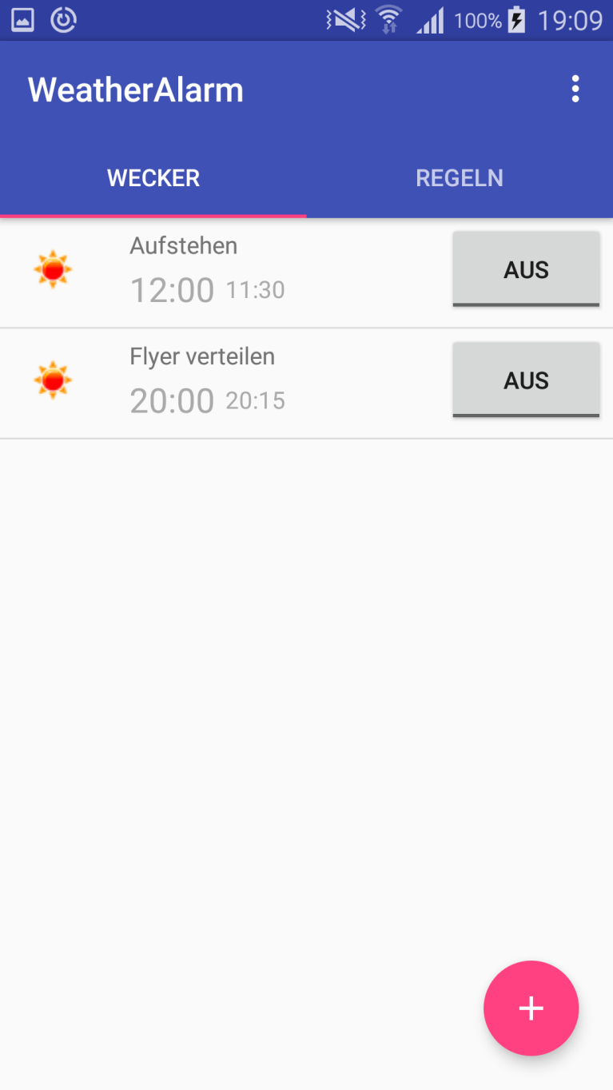
Features
Voraussichtliches Wetter
Errechnete Weckzeit
Wecker aktivieren
Neue Weckzeit hinzufügen

Slide 3
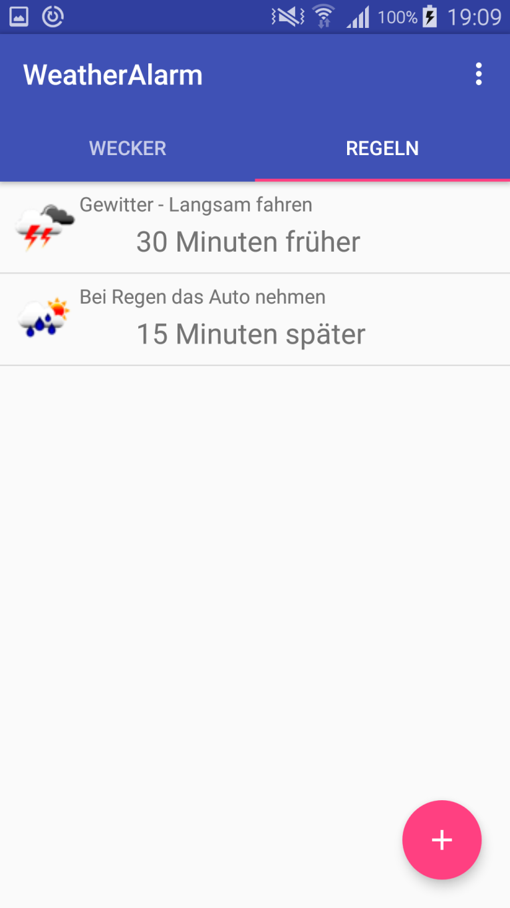
Profile
Profile editieren
Profile durch wischen löschen
Neues Profil hinzufügen

Slide 4
Vielen Dank für eure Aufmerksamkeit

